Slide 1
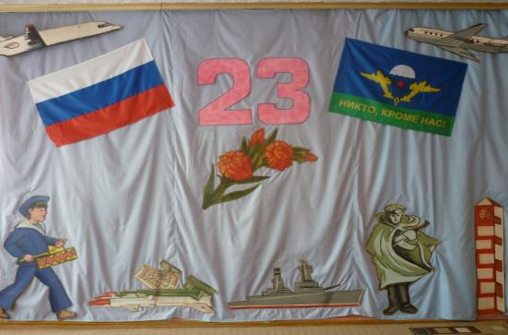
Муниципальное казенное дошкольное общеобразовательное учреждение «Центр развития ребенка детский сад №7»
ПРЕЗЕНТАЦИЯ
«Призыв 2015»
Ко дню Защитника Отечества

Slide 2
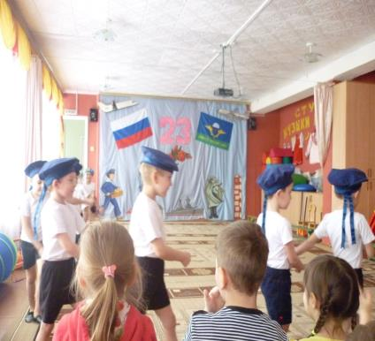
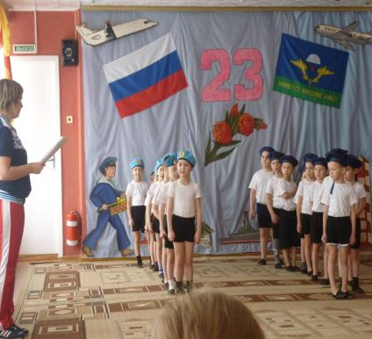
Приветствие команд «Моряки» и «Десантники»

Slide 3
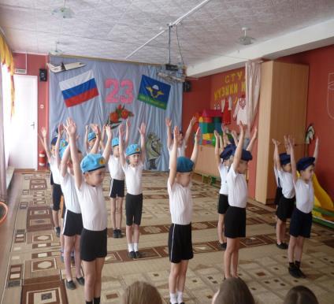
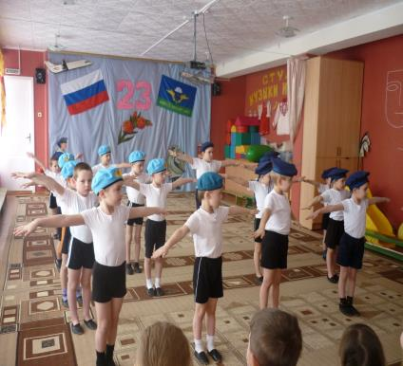
1 –задание «Будь внимательным»

Slide 4
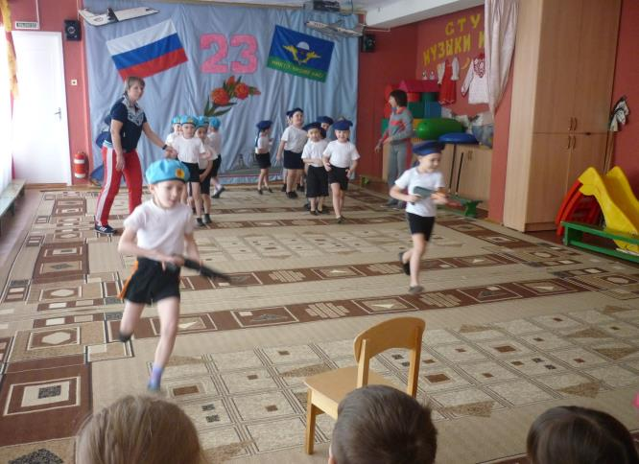
2-задание «Передай оружие»

Slide 5
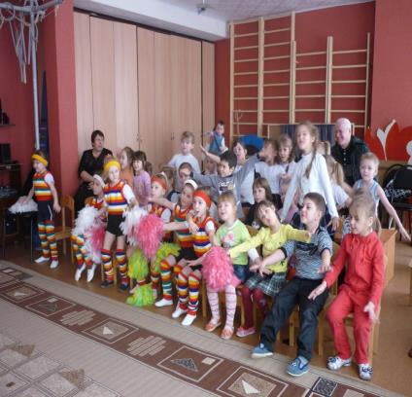
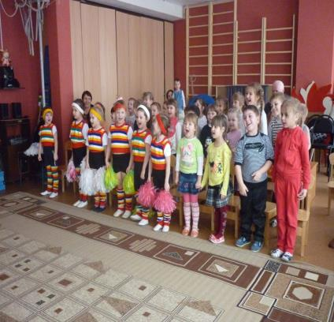
Игра для болельщиков «Цветные флажки»

Slide 6
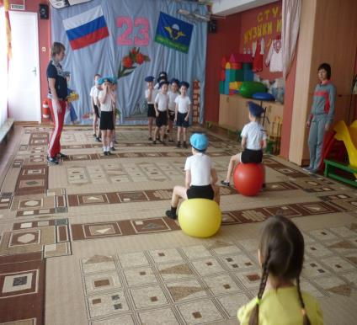
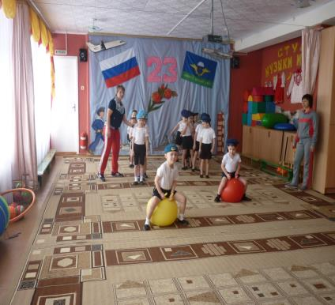
3-задание «Лихие кавалеристы»

Slide 7
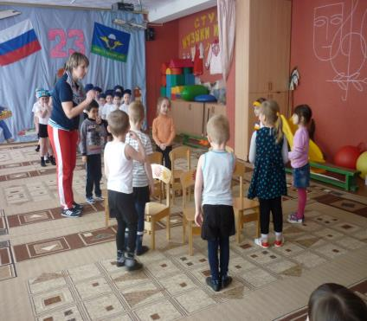
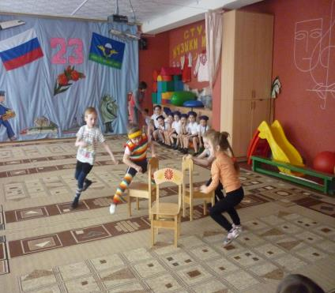
Игра для болельщиков «Успей оседлать лошадь»

Slide 8
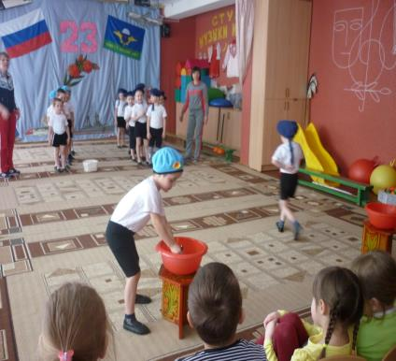
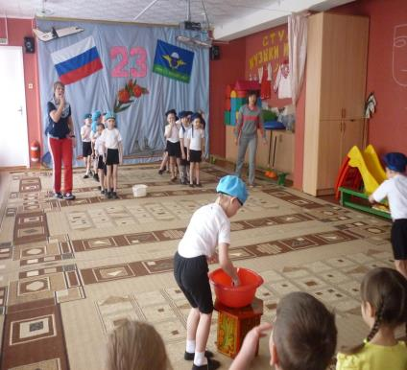
4-задание «Дежурный по кухне»

Slide 9
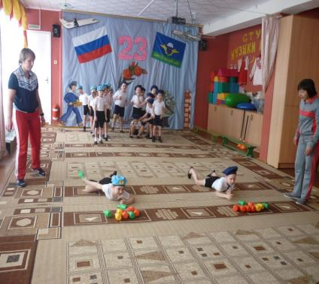
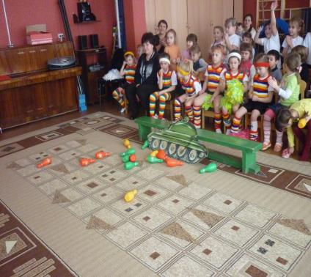
5-задание «Меткие артиллеристы»

Slide 10
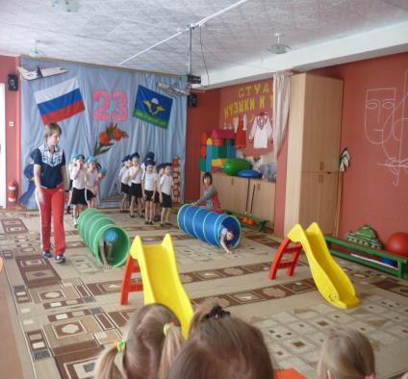
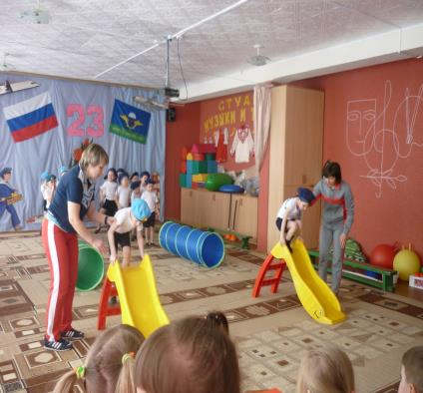
6-задание «Доставь донесение в штаб»

Slide 11
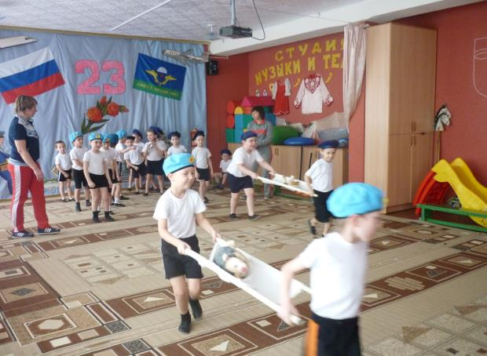
7-задание «Спасение раненного»

Slide 12
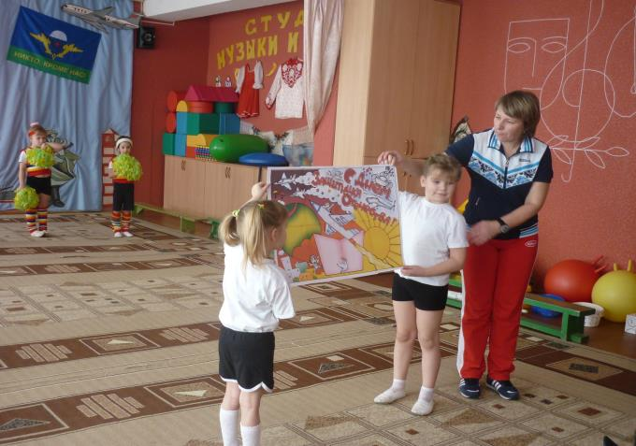
Поздравление от девочек из штаба

Slide 13
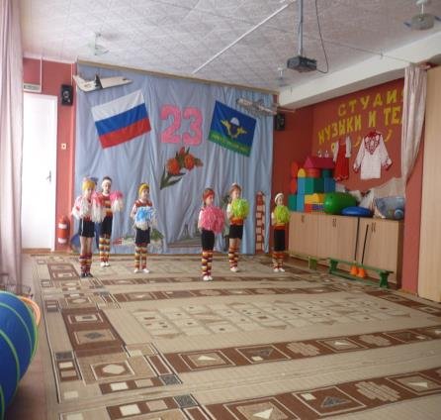
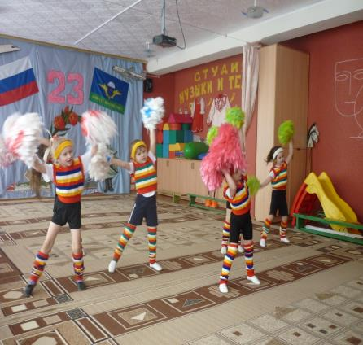

Slide 14
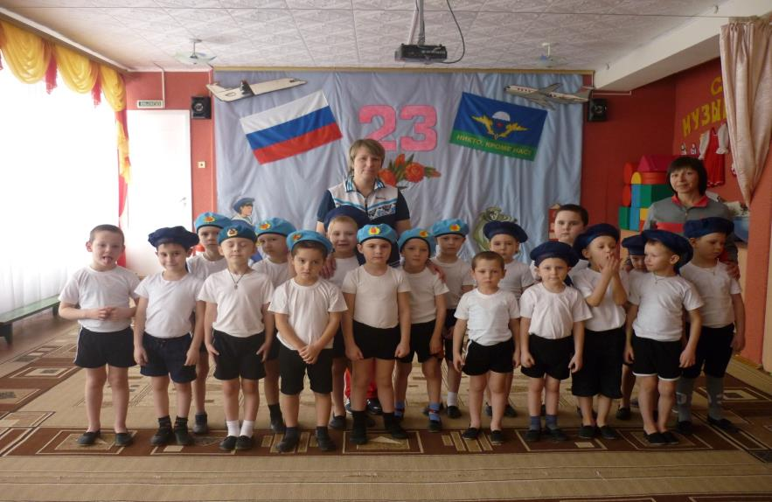
НАШИ ПРИЗЫВНИКИ

